Slide 1

인터페이스와 특수 클래스

Slide 2
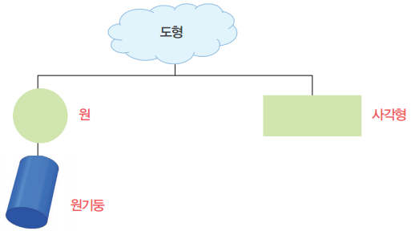
추상 클래스
추상 메서드
메서드 본체를 완성하지 못한 메서드. 무엇을 할지는 선언할 수 있지만, 어떻게 할지는 정의할 수 없음
추상 클래스
보통 하나 이상의 추상 메서드를 포함하지만 없을 수도 있음
주로 상속 계층에서 자식 멤버의 이름을 통일하기 위하여 사용
Shape 클래스의 draw()?

Slide 3
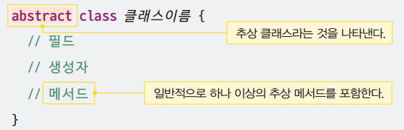

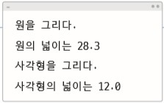
추상 클래스
추상 클래스 선언
추상 메서드 선언
예제
sec01/Shape,
sec01/Circle,
sec01/AbstractClassDemo

Slide 4
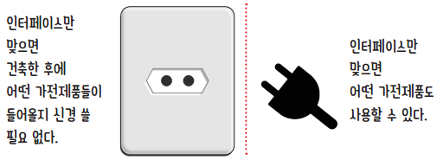
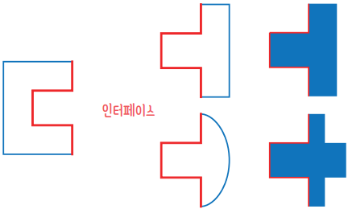
인터페이스 기초
인터페이스 의미
현실 세계의 인터페이스
자바의 인터페이스

Slide 5
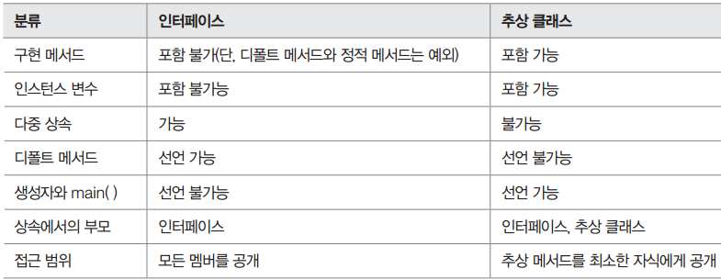
인터페이스 기초
인터페이스에 의한 장점
인터페이스만 준수하면 통합에 신경 쓰지 않고 다양한 형태로 새로운 클래스를 개발할 수 있다.
클래스의 다중 상속을 지원하지 않지만, 인터페이스로 다중 상속 효과를 간접적으로 얻을 수 있다.
인터페이스 vs. 추상 클래스

Slide 6
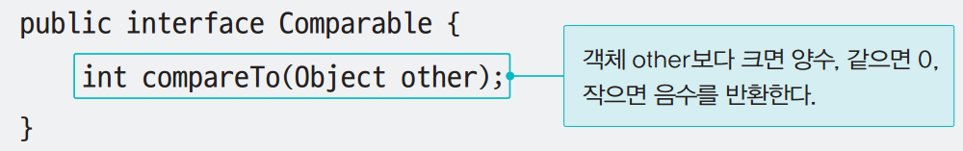
인터페이스 기초
인터페이스의 예
자바가 기본적으로 제공하는 인터페이스는 다양하다.
대표적인 인터페이스
java.lang 패키지의 CharSequence, Comparable, Runnable 등
java.util 패키지의 Collection, Comparator, List 등
예를 들어, 객체의 크기를 비교하는 Comparable 인터페이스는 다음과 같다.
public interface Comparable<T> {
int compareTo(T o);
}

Slide 7
인터페이스 기초
인터페이스 구조
디폴트 메서드와 정적 메서드
디폴트 메서드는 오버라이딩될 수 있지만, 정적 메서드는 오버라이딩될 수 없다.
디폴트 메서드는 인스턴스 메서드이므로 객체를 생성한 후 호출하지만, 정적 메서드는 인터페이스로 직접 호출한다.
interface 인터페이스이름 {
// 상수 필드 → 상수만 가능하기 때문에 public static final 키워드 생략 가능
// abstract 메서드 → 인터페이스의 모든 메서드(아래 3가지 종류를 제외)가
public abstract이기 때문에 public abstract 키워드 생략 가능
// default 메서드 → JDK 8부터 가능
// static 메서드 → JDK 8부터 가능
// private 메서드 → JDK 9부터 가능
}

Slide 8
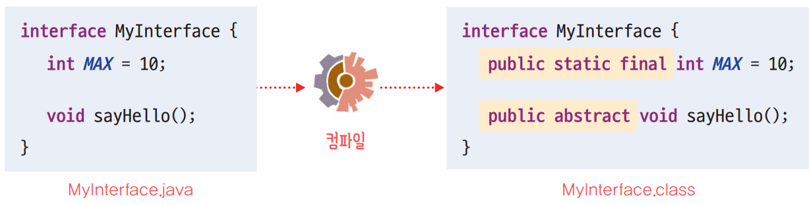
인터페이스 기초
인터페이스의 구조
인터페이스 멤버에 명시된 public, static, final, abstract 키워드는 생략 가능
생략한 키워드는 컴파일 과정에서 자동으로 추가
인터페이스 파일 확장자도 java
컴파일하면 확장자가 class인 파일을 생성

Slide 9
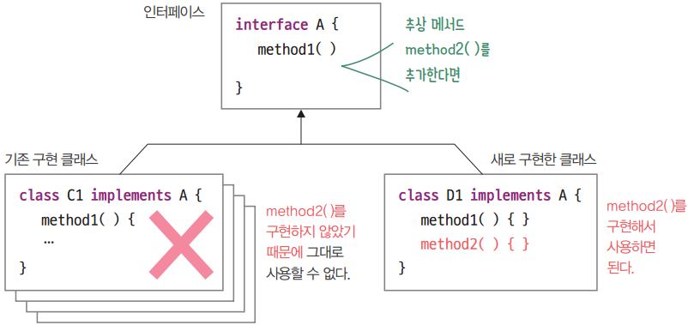
인터페이스 기초
인터페이스 수정과 기존 구현 클래스

Slide 10

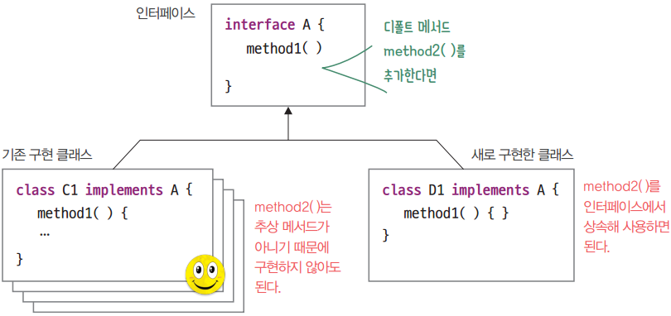
인터페이스 기초
인터페이스 수정과 기존 구현 클래스 : 디폴트 메서드

Slide 11
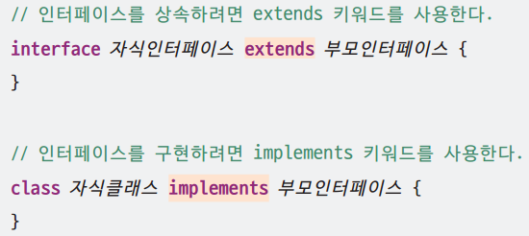
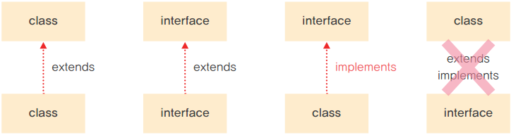
인터페이스 기초
인터페이스 상속
클래스와 인터페이스의 관계

Slide 12
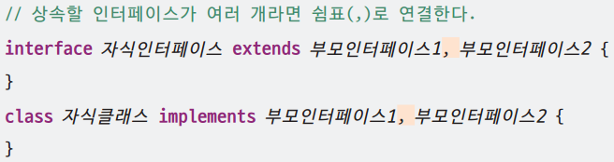
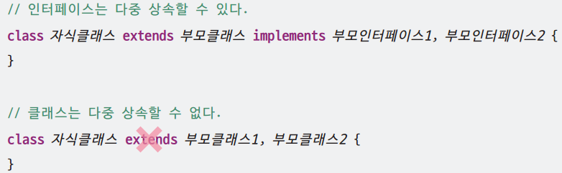
인터페이스 기초
인터페이스 상속

Slide 13
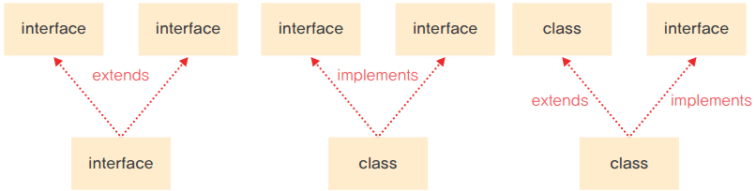
인터페이스 기초
인터페이스를 이용한 다중 상속 효과

Slide 14

인터페이스 응용
인터페이스와 상수
예제 : sec03/Coin1Demo sec03/Coin2Demo

Slide 15
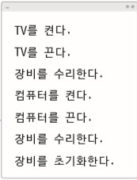
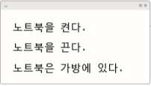
인터페이스 응용
인터페이스의 상속과 구현 클래스
예를 들어, 전자제품에 포함되어야 하는 제어부의 요구 조건
모든 전자제품에는 전원을 온·오프하는 기능이 있으며, 수리 및 공장 초기화를 할 수 있다.
전자제품 객체는 turnOn( ) 메서드, turnOff( ) 메서드로만 전원을 조절할 수 있어야 한다.
수리 및 공장 초기화 기능을 미리 구현해 놓아서 필요할 때 사용할 수 있어야 한다.
수리 기능은 자식 클래스에서 오버라이딩할 수도 있다.
예제 : sec03/Controllable sec03/RemoteControllable sec03/TV sec03/ControllableDemo
예제 : sec03/Notebook

Slide 16
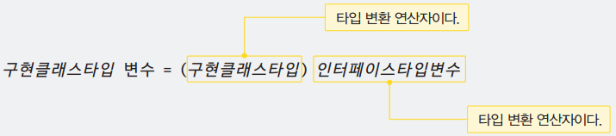
인터페이스와 다형성
인터페이스 타입
인터페이스도 클래스처럼 하나의 타입이므로 변수를 인터페이스 타입으로 선언 가능
인터페이스의 구현 클래스는 그 인터페이스의 자식 타입
인터페이스 타입 변수가 구현 객체를 참조한다면 강제 타입 변환 가능
인터페이스 구현 객체를
참조하는 변수이다.

Slide 17

인터페이스와 다형성
타입 변환과 다형성
예제 : sec04/ControllableDemo sec04/AnimalDemo

Slide 18

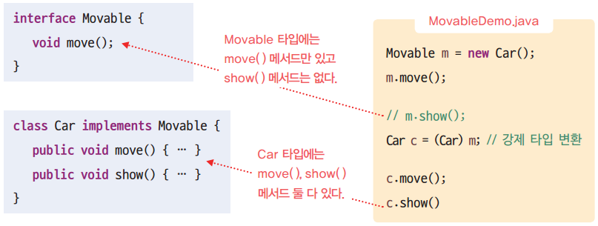
인터페이스와 다형성
타입 변환과 다형성
예제 : sec04/MovableDemo

Slide 19
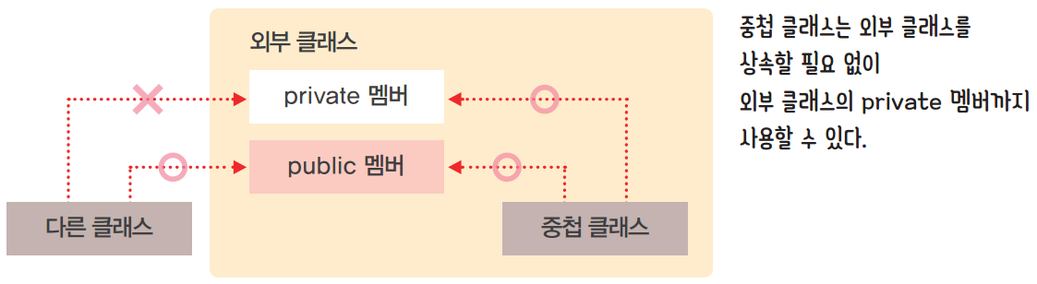
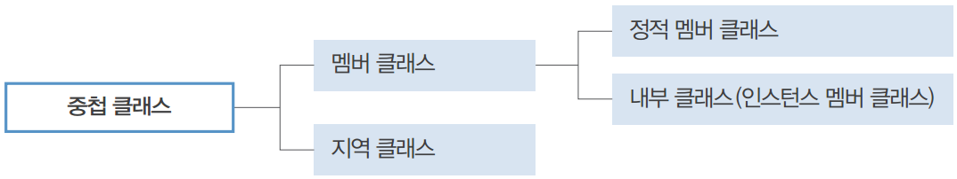
중첩 클래스와 중첩 인터페이스
의미
종류

Slide 20
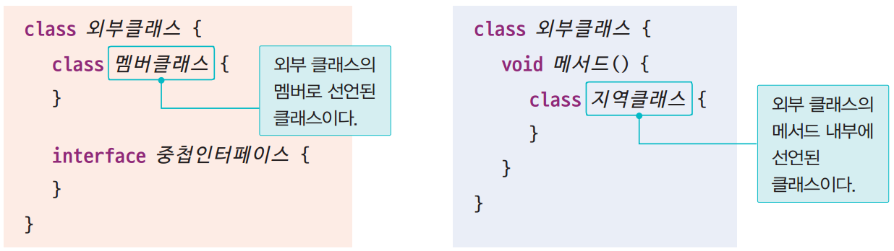
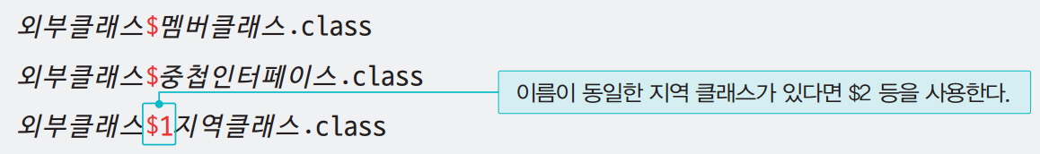
중첩 클래스와 중첩 인터페이스
중첩 클래스의 구조
컴파일 후 생성 파일

Slide 21

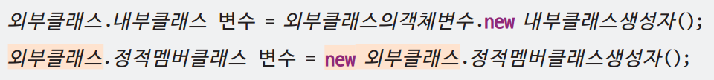
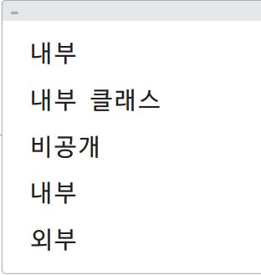
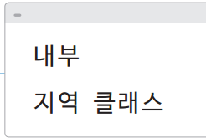
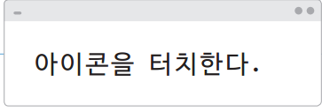
중첩 클래스와 중첩 인터페이스
외부 클래스 접근
중첩 클래스의 객체 생성
예제
내부 클래스 사용 : sec05/MemberClassDemo
지역 클래스와 지역 변수 관계 : sec05/LocalClassDemo
중첩 인터페이스 사용 : sec05/InnerInterfaceDemo

Slide 22
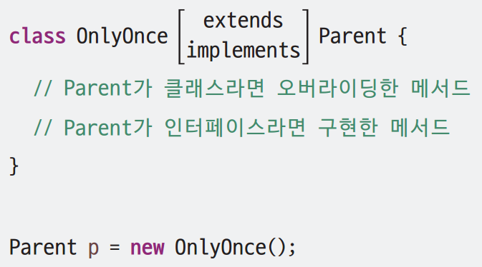
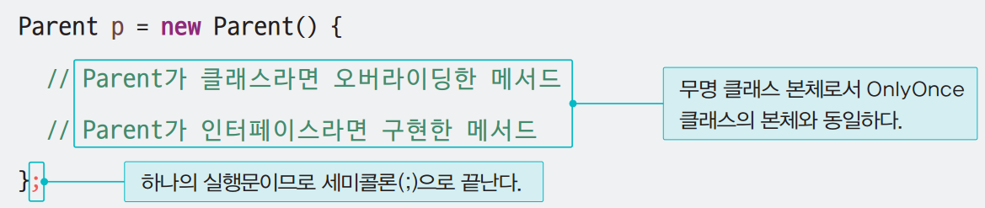
익명 클래스
소개
중첩 클래스의 특수한 형태로 코드가 단순해지기 때문에 이벤트 처리나 스레드 등에서 자주 사용

Slide 23
익명 클래스
활용
익명 클래스의 부모로 사용할 클래스 : sec06/Bird
기명 멤버 클래스 : sec06/MemberDemo
익명 멤버 클래스 : sec06/Anonymous1Demo
기명 지역 클래스 : sec06/LocalDemo
익명 지역 클래스 : sec06/Anonymous2Demo

Slide 24

레코드
동기
객체 간에 불변 데이터를 전달하는 것은 Java 애플리케이션에서 가장 흔하지만 일상적인 작업
즉, 대부분의 경우 판에 박은 형태의 필드, 메서드 등을 가진 클래스를 정의하는 작업이지만 사소한 실수 등에 취약
이와 같은 경우 다음과 같은 멤버를 포함하는 클래스를 정의
private, final 멤버 필드
멤버 필드를 위한 getter 메서드
필드를 포함하는 생성자
모든 필드 내용이 동일하면 true를 반환하는 equals 메서드
모든 필드 내용이 동일하면 동일한 값을 반환하는 hashCode 메서드
클래스 이름과 각 필드의 이름 및 값을 포함하는 toString 메서드
문제점
판에 박은 형태의 코드가 너무 많다. 또한 약간의 변화에도 변경할 코드가 많다.
Circle 클래스의 목적을 모호하게 한다.
자바 16부터 레코드(record), 즉 순수하게 데이터를 보유하기 위한 특수한 종류의 클래스를 도입하여 이러한 문제를 해결

Slide 25
레코드
기초
레코드는 필드의 유형과 이름만 필요한 불변 데이터를 위한 특별한 클래스
형식
레코드는 다음과 같은 클래스로 컴파일
레코드_이름을 가진 final class 파일을 생성
0개 이상의 컴포넌트_필드는 클래스의 private final인 멤버 필드로 사용
접근자가 자동으로 생성되며, 접근자 이름은 컴포넌트 필드의 이름과 동일
정규 생성자(canonical constructor),
모든 필드 내용이 동일하면 true를 반환하는 equals( ) 메서드
모든 필드 내용이 동일하면 동일한 값을 반환하는 hashCode( ) 메서드
클래스 이름과 각 필드의 이름 및 값을 포함하는 toString( ) 메서드
클래스와 레코드 비교 예제 : sec07/CircleDemo, sec07/recordtype1/CircleDemo
record 레코드_이름 ( 컴포넌트_필드... ) { }
헤더
본체

Slide 26
레코드
정규 생성자(canonical constructor)
헤더와 동일한 시그너처를 가진 생성자
형식
문제점 : 레코드 클래스의 구성 요소를 반복하기 때문에 지루하고 오류가 발생하기 쉽다
축약 생성자(compact constructor)
정규 생성자의 문제점을 해소
형식
예제 : sec07/recordtype2/CircleDemo, sec07/recordtype3/CircleDemo
record 레코드_이름 ( 컴포넌트_필드... ) {
public 레코드_이름 ( 컴포넌트_필드... ) {
// 컴포넌트_필드로 컴포넌트_필드 초기화 코드
// 기타 코드
}
}
정규 생성자
record 레코드_이름 ( 컴포넌트_필드... ) {
public 레코드_이름 {
// 필요하다면 컴포넌트_필드 초기화를 제외한 코드
}
}
축약 생성자

Slide 27
봉인 클래스 및 봉인 인터페이스
동기
예제 : sec08/sealed1/ShapeDemo
Shape의 모든 구현체를 점검하지 않으면 컴파일 오류
목적
확장하거나 구현할 수 있는 class나 interface를 제한한다.
부모클래스의 사용을 제한하는 접근 제어자보다 더 강력한 기능을 제공
패턴 매칭을 이용하여 서브클래스를 명시적으로 확인 가능

Slide 28
봉인 클래스 및 봉인 인터페이스
형식
sealed, non-sealed와 permits는 키워드가 아니라 예약어. 따라서 식별자로 사용 가능
예제 : sec08/sealed2/ShapeDemo
주의
봉인 클래스의 자식은 자식_클래스 목록에 있는 것만 허용
봉인 클래스의 자식은 기본적으로 봉인 클래스이지만 non-sealed로 수식하면 비봉인 클래스
봉인 클래스의 자식은 final, sealed, non-sealed 중 하나로 수식 필수
봉인 클래스와 자식 클래스는 동일 모듈 소속. 모듈이 없으면 동일 패키지 소속
봉인 인터페이스도 봉인 클래스와 유사
sealed class 클래스_이름 permits 자식클래스_목록 { }
Eclipse 2022-03, IntelliJ Idea 2022.1 버전에서 정상 작동.
이전 버전에서는 봉인 클래스를 지원하지 않을 수도 있음

